Slide 1



Slide 2


MINISTRY OF HIGHER EDUCATION AND SCIENTIFIC RESEARCHE
ABDELHAFID BOUSSOUF UNIVERSITY CENTRE MILA
SANOFI
PREPARED by:
MEDAOUD IBTISSAM
MOKEDDEM NEDJELA
Under the supervision of:
DR: IMANE MAYOUF
2024 - 2025

Slide 3
1- المقدمة
2- المجالات الرئيسية لعمل الشركة
3- أهم الادوية و المنتجات التي تقدمها
PLAN
4-البحث و التطوير
5التواجد العالمي -
6التكنولوجيا و الابتكار -
7تاثير سانوفي على الاقتصاد المحلي -
8-تصنيف وتسويق الادوية
9-المسؤولية الاجتماعية
10-التحديات و الإنجازات
11-الخاتمة
1

Slide 4

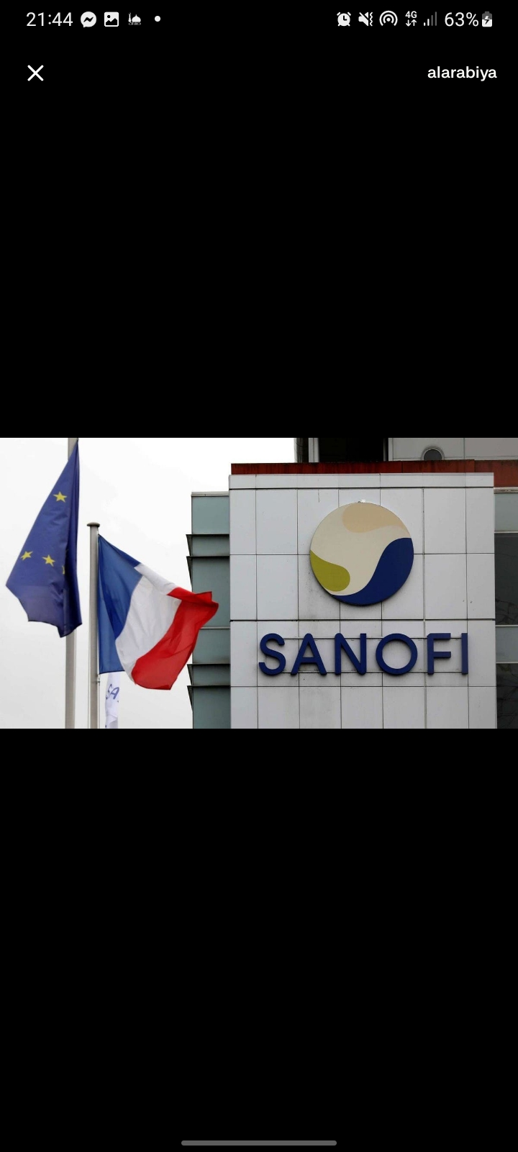
سانوفي هي شركة فرنسية متعددة الجنسيات متخصصة في الصناعات الدوائية و الرعاية الصحية . تاسست عام 2004 بعد اندماج شركتي سانوفي-سينتيلابو و أفنتيس , وهي اليوم واحدة من اكبر شركات الادوية عالميا .يقع مقرها الرئيسي في باريس (فرنسا) وتعمل في اكثر من 100 دولة , حيث احتلت المركز الخامس في مبيعات الادوية الوصفية عام 2013 . تعمل سانوفي على تطوير و تصنيع الادوية و اللقاحات ,كما تعد سانوفي باستور جزءا منها وهي اكبر منتج للقات في العالم .
2

Slide 5
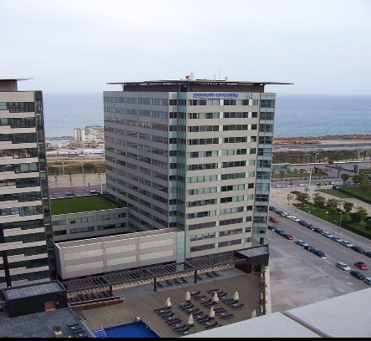

- المجالات الرئيسية لعمل الشركة3
The main areas of the company’s work:
(prescription Medicines) : تركز على علاج الامراض المزمنة مثل امراض القلب ,السكري ,و الأورام.
الادوية الموصوفة ☺
(sanofi pasteur ) :تعد سانوفي واحدة من اكبر منتجي اللقاحات عالميا . تغطي لقاحاتها امراضا مثل الافلونزا ,
اللقاحات ☺
3

Slide 6

(Healthcare consumer ) :تشمل منتجات للرعاية اليومية مثل المسكنات و أدوية الجهاز الهضمي .
الرعاية الصحية الاستهلاكية ☺
4

Slide 7
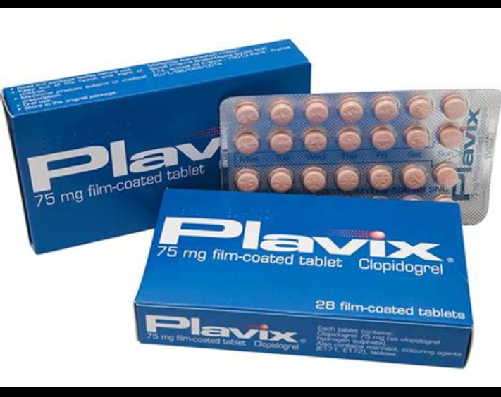
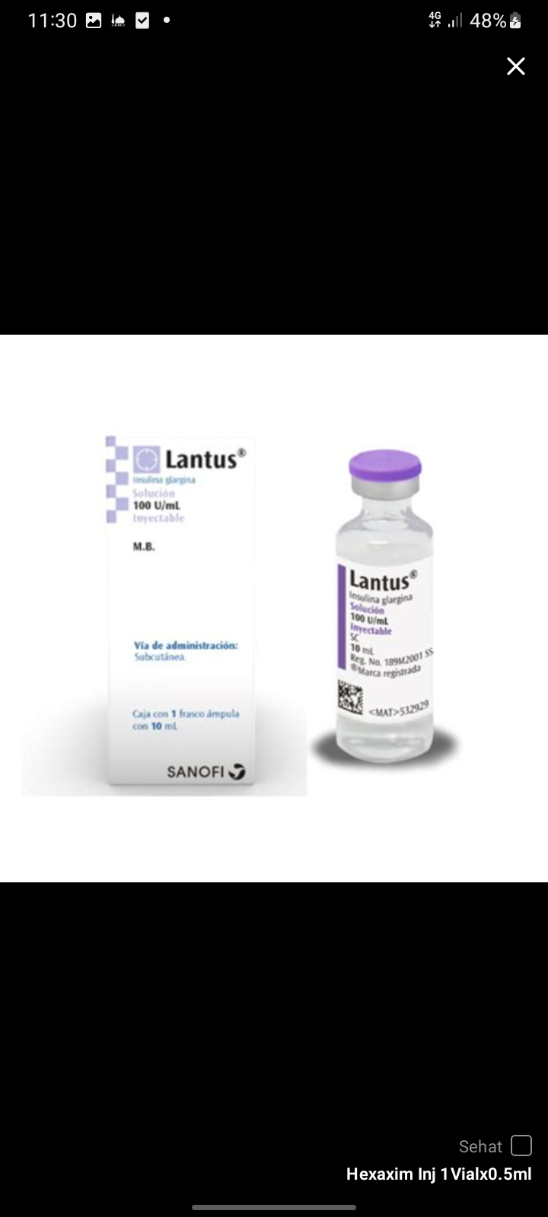
- اهم الادوية و المنتجات التي تقدمها :4
THE most important medicines and products : offered
بلافيكس : مضاد لتخثر الدم للوقاية من السكتات و النوبات القلبية
لانتوس : انسولين طويل المفعول لادارة مرض السكري
5

Slide 8

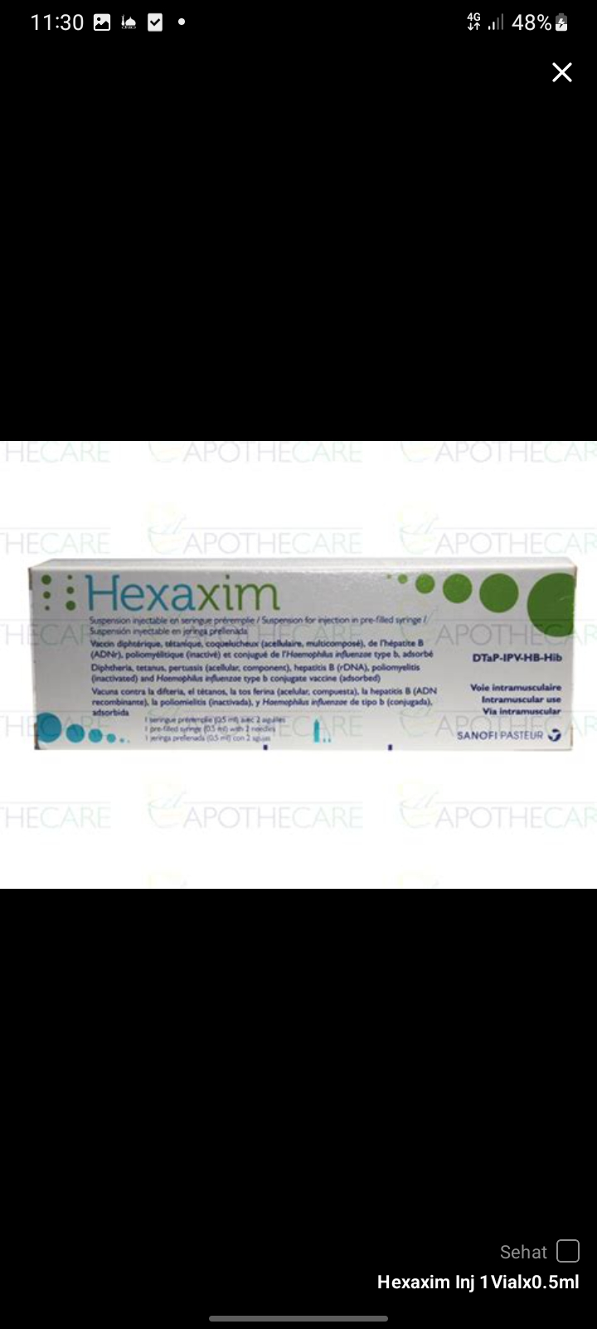
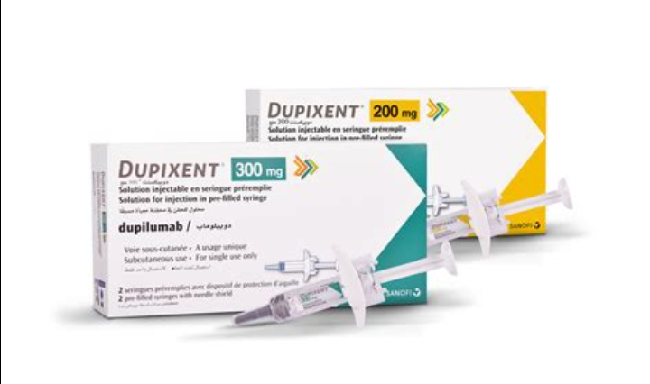
دوليبران : مسكن للألم وخافض للحرارة يحتوي على البراسيطامول
هيغزازيم : لقاح سداسي يحمي الأطفال من ستة امراض معدية شائعة
دوبيكسنت : دواء بيولوجي لعلاج التهاب الجلد التأتبي و الربو
6

Slide 9
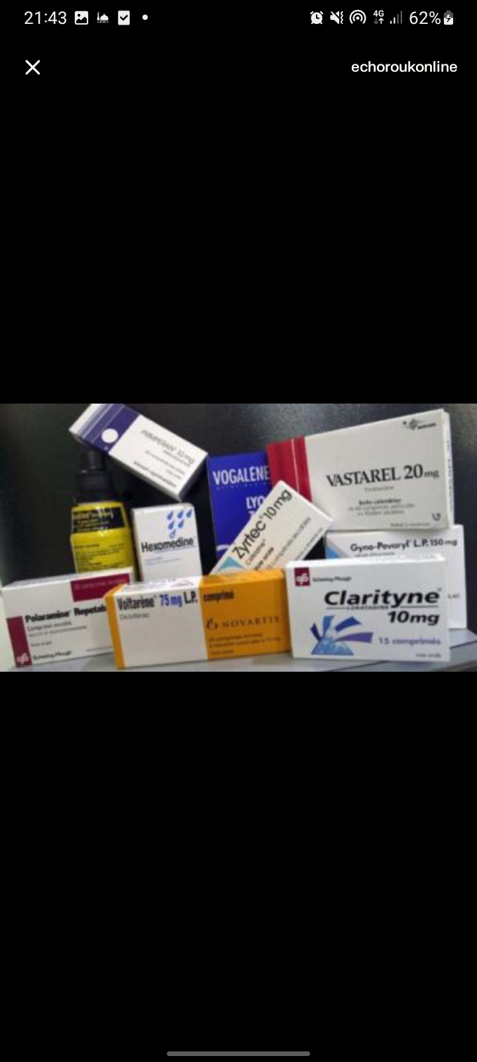

: (R&D) البحث والتطوير - 5
و هو القسم المسؤول عن :
البحث العلمي :
- دراسة الامراض واكتشاف مركبات جديدة .
- اجراء تجارب سريرية لضمان سلامة و فعالية الادوية .
التطوير :
- تحسين الادوية الموجودة او تطوير طرق جديدة لانتجها .
- العمل على انتاج أدوية و لقاحات مبتكرة باستخدام التكنولوجيا الحديثة .
في شركة سانوفي , يمثل جزءا أساسيا من عملها , حيث تستثمر مليارات الدولارات سنويا لتطوير أدوية ولقاحات تلبي احتياجات المرضى حول العالم .
7

Slide 10
- التواجد العالمي لشركة سانوفي :5
- تعمل سانوفي في اكثر من 100 دولة حول العالم .
- تمتلك 41 مصنع لانتاج الادوية و اللقاحات .
- تتمتع بحضور قوي في الشرق الأوسط وشمال افريقيا خاصة في دول مثل السعودية ,مصر , الامارات و المغرب.
8

Slide 11
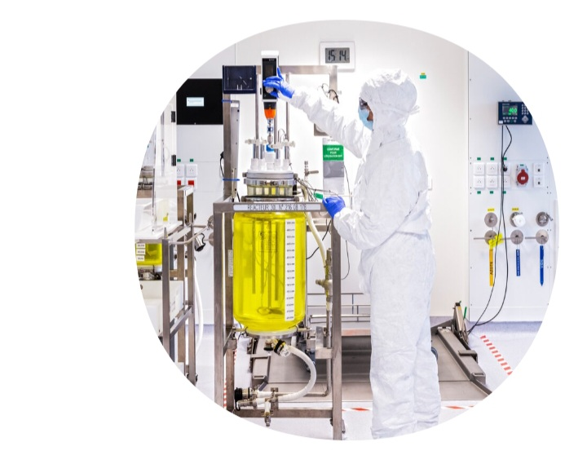
التكنولوجيا و الابتكار : - 6
الهدف من التكنولوجيا و الابتكار:
- هو تقديم علاجات جديدة أكثر فعالية .
- تقليل الوقت و الموارد اللازمة لتطوير الادوية .
- تحسين جودة حياة المرضى من خلال حلول صحية متطورة.
التكنولوجيا و الابتكار
العلاج الجيني
الكنولوجيا الحيوية
CRISPR
الخلايا المناعية CAR-T
انتاج اللقاحات
الذكاء الاصطناعي
9

Slide 12

تاثير سانوفي على الاقتصاد المحلي :- 7
- خلق فرص العمل.
- توطين الصناعة من خلال نقل التكنولوجيا الدوائية الى البلدان النامية .
- تعزيز الاقتصاد الصحي من خلال تحسين جودة الرعاية الصحية و تقليل تكاليف العلاج من خلال الادوية المتطورة وجعم البرامج الوطنية للتطعيم و الرعاية الصحية .
- الاستثمارات المباشرة كبناء المصانع ومراكز الأبحاث المحلية مما يعزز البنية التحتية الصناعية .
10

Slide 13
تصنيع و تسويق الادوية :- 8
المرحلة 1
اكتشاف الدواء
المرحلة 2
تطوير التركيبة الصيدلانية
المرحلة 3
التجارب السريرية
المرحلة 4
المرحلة 5
الحصول على الموافقة
التسويق و التوزيع
11

Slide 14
المسؤولية الاجتماعية :- 9
1- الوصول الى الادوية :أطلقت سانوفي مبادرات لتحسين توافر الادوية الأساسية في الدول النامية . في عام 2022 قدمت علامة تجارية غير ربحية لتوفير ادوية مثل الانسولين بأسعار منخفضة .
2- الصحة العامة : دعم حملات التطعيم في الدول النامية , و التوعية حول الوقاية من الامراض المزمنة .
3- الاستدامة البيئية : التزام الشركة بخفض انبعاثات الكاربون وتحسين ممارسات الإنتاج المستدامة.
12

Slide 15
التحديات والإنجازات :- 10
الإنجازات :
التحديات :
ريادتها في انتاج الادوية البيولوجية واللقاحات.
التنافس الشديد في قطاع الادوية .
تطوير أدوية مبتكرة للامراض النادرة و المزمنة .
ارتفاع تكاليف البحث و التطوير .
تعزيز وجودها في الأسواق الناشئة .
القضايا القانونية المتعلقة ببعض المنتجات واثارها الجانبية.
13

Slide 16

سانوفي هي شركة عالمية رائدة في صناعة الادوية و اللقاحات , تساهم بشكل كبير في تحسين الرعاية الصحية عالميا . من خلال التزامها بالابتكار و المسؤولية الاجتماعية, تواصل الشركة تطوير حلول طبية مبتكرة , مع تحقيق توازن بين الأرباح التجاية و الالتزام الأخلاقي تجاه المجتمعات المحتاجة .
14

Slide 17


